Slide 1

Systematische Analyse und Entwicklung von
(digitaler) Barrierefreiheit an Hochschulen
SHUFFLE Webinar
12.06.24
14 Uhr

Slide 2

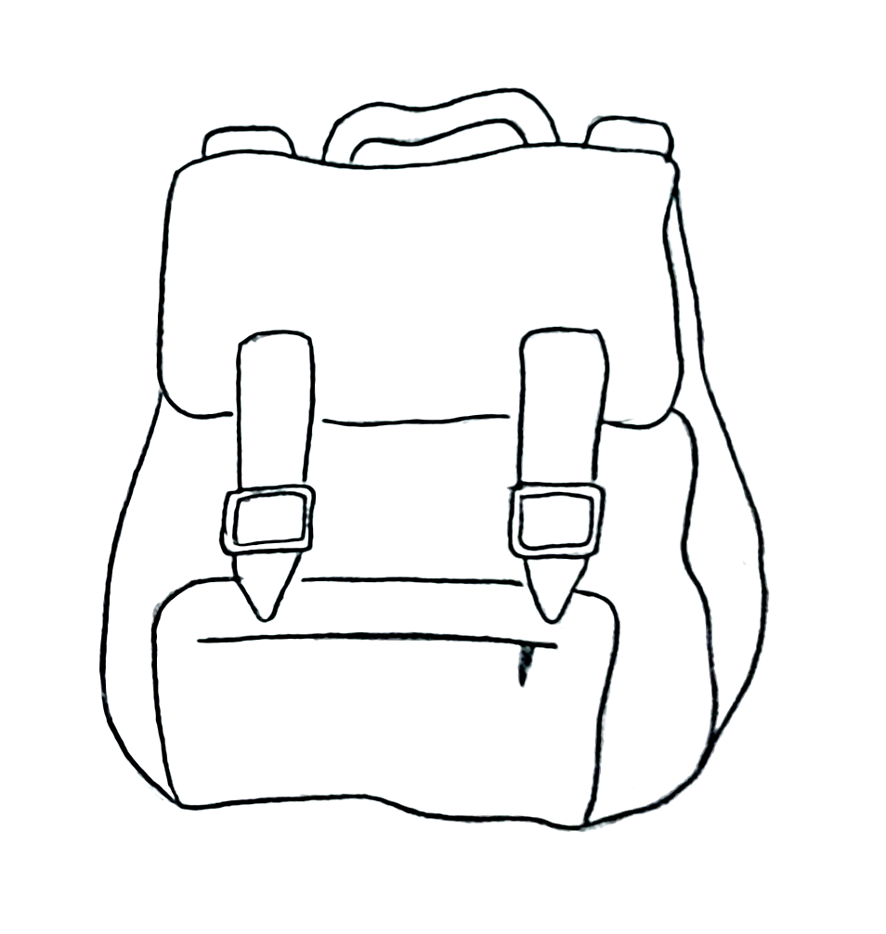

Gliederung
SHUFFLE
Aktueller Stand
Das SHUFFLE-Reifegradmodell
Übersicht des Reifegradmodells
Analyse-Tool
Ergebnis: Ist-Zustand
Handlungsempfehlungen
Offene Fragen
SHUFFLE
Das SHUFFLE-Reifegradmodell
  Übersicht des Reifegradmodells
  Analyse-Tool
  Ergebnis: Ist-Zustand
  Handlungsempfehlungen
Aktueller Stand
Offene Fragen

Slide 3





SHUFFLE
Forschungsprojekt SHUFFLE: Hochschulinitiative digitale Barrierefreiheit für Alle
Projektlaufzeit: 08.2021 bis 12.2025
4 Projektpartner:
  Hochschule der Medien Stuttgart, Universität Bielefeld, Pädagogische Hochschule Heidelberg, Pädagogische Hochschule Freiburg
Gefördert durch die Stiftung Innovation in der Hochschullehre

Slide 4
Ziele und Entwicklung
Ziele
Entwicklung
Systematische Verbesserung der aktuellen Situation digitaler Barrierefreiheit an deutschen Hochschulen
Chancengerechte Teilhabe an der digitalen Lehre für alle Studierende
Partizipation von Lehrenden und Studierenden
Universal Design for Learning (UDL) Ansatz
Alle Ergebnisse werden als OER zur Verfügung gestellt
Instrumente, um digitale Barrierefreiheit an Hochschulen zu verbessern

Slide 5
Einführung in das
SHUFFLE-Reifegradmodell

Slide 6

Zitat
Maturity models are game changing strategies for helping organizations to truly understand where they are and what they need to do next.
- Jonathan Thurston (2023)

Slide 7
SHUFFLE-Reifegradmodell
Zielgruppe: Hochschulen und Universitäten
Ziel: Analyse und Optimierung der (digitalen) Barrierefreiheit an Hochschulen
Ein Analyse- und Unterstützungstool, das Hochschulen ermöglicht, ihren Ist-Stand im Bereich der digitalen Barrierefreiheit zu messen und zu verbessern.

Slide 8
Entwicklung des Reifegradmodells
Studie zur Problemrelevanz
Problemdefinition
Problem-definition
Vergleich bestehender Reifegradmodelle
Vergleichsstudie
Festlegung der Entwicklungsstrategie
Protokoll der Festlegung
Iterative Reifegrad-modell-Entwicklung
Evaluations-konzept
Konzeption von Transfer und Evaluation
Transferkonzept
Implementation der Transfermittel
Durchführung der Evaluation
Quelle: Becker, Jörg; Knackstedt, Ralf; Pöppelbuß, Jens (2009). Entwicklung von Reifegradmodellen für das IT-Management. In: Wirtsch. Inform. 51 (3), S. 249–260. DOI: 10.1007/s11576-009-0167-9.

Slide 9
Entwicklung des Reifegradmodells (1)
Problemdefinition
Vergleich bestehender Reifegradmodelle
Studie zur Problemrelevanz: Bedarfsanalyse
  Umfrage mit Studierenden (695 Teilnehmende)
  Umfrage mit Lehrenden (179 Teilnehmende)
  qualitative Interviews mit Studierenden, Lehrenden und Leitenden
systematische Literaturrecherche zu Reifegradmodellen für Barrierefreiheit
  25 Reifegradmodelle identifiziert
Festlegung der Entwicklungsstrategie
Iterative Reifegrad-modell-Entwicklung
Konzeption von Transfer und Evaluation
Implementation der Transfermittel
Durchführung der Evaluation

Slide 10
Entwicklung des Reifegradmodells (2)
Problemdefinition
Vergleich bestehender Reifegradmodelle
Neuentwicklung eines eigenen Reifegradmodells
  Indikatoren gesammelt (> 300)
  Relevanten Indikatoren für einen Überblick über die Hochschule ausgewählt
  Iterativ Feedback von Experten erhoben und weiterentwickelt
  1. Version fertig, die wir jetzt auch vorstellen
Festlegung der Entwicklungsstrategie
Iterative Reifegrad-modell-Entwicklung
Konzeption von Transfer und Evaluation
Implementation der Transfermittel
Durchführung der Evaluation

Slide 11
Entwicklung des Reifegradmodells (3)
Problemdefinition
Vergleich bestehender Reifegradmodelle
Zusätzliche Fokusgruppen und Experteninterviews für die Entwicklung der Handlungsempfehlungen
Transfermittel
  Anleitungen und Anwendungshinweise
  Excel-Anwendungstool
  Moodle-Kurs für Handlungsempfehlungen
Festlegung der Entwicklungsstrategie
Iterative Reifegrad-modell-Entwicklung
Konzeption von Transfer und Evaluation
Implementation der Transfermittel
Durchführung der Evaluation

Slide 12
Der SHUFFLE-Rucksack

Slide 13
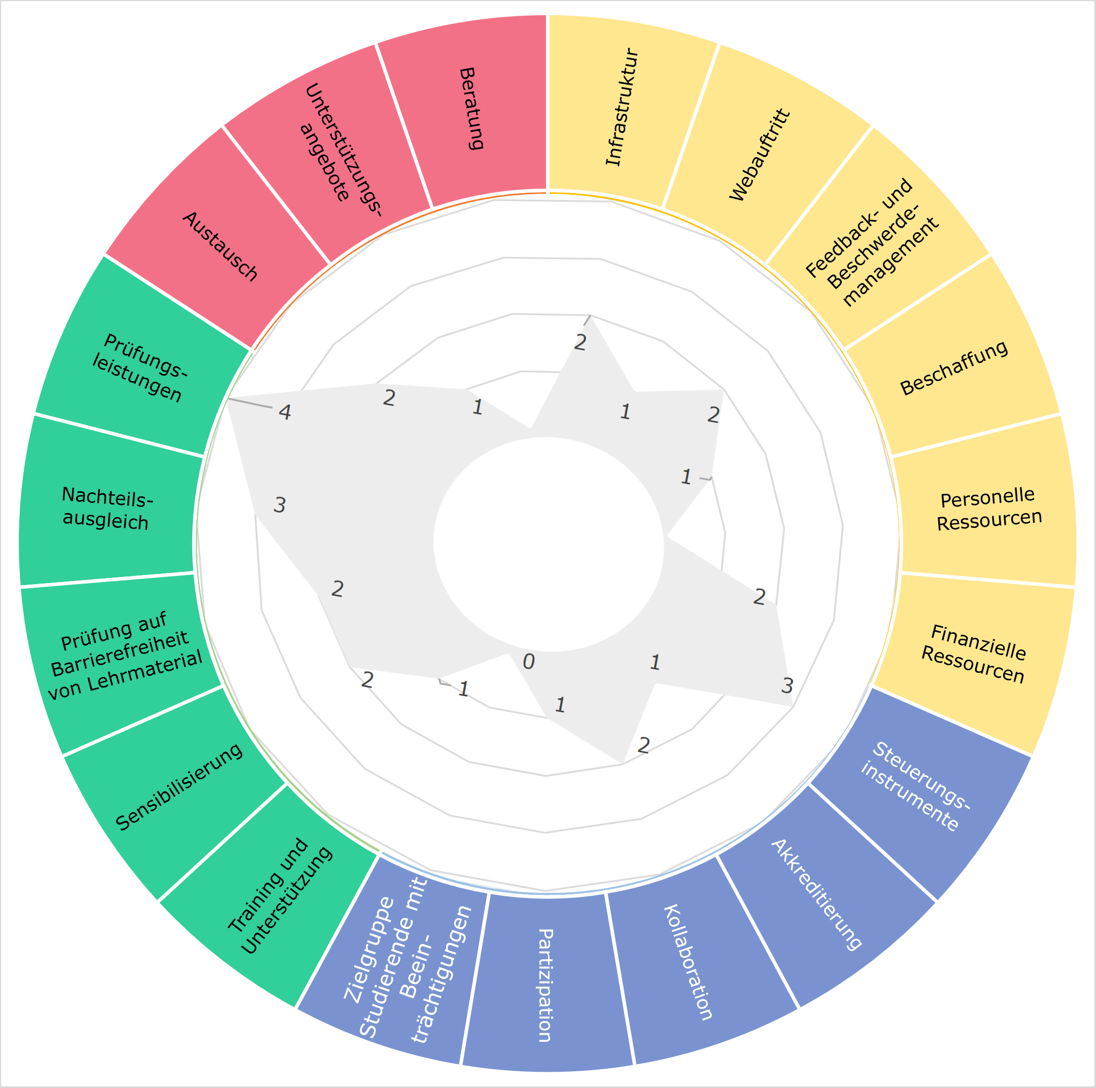
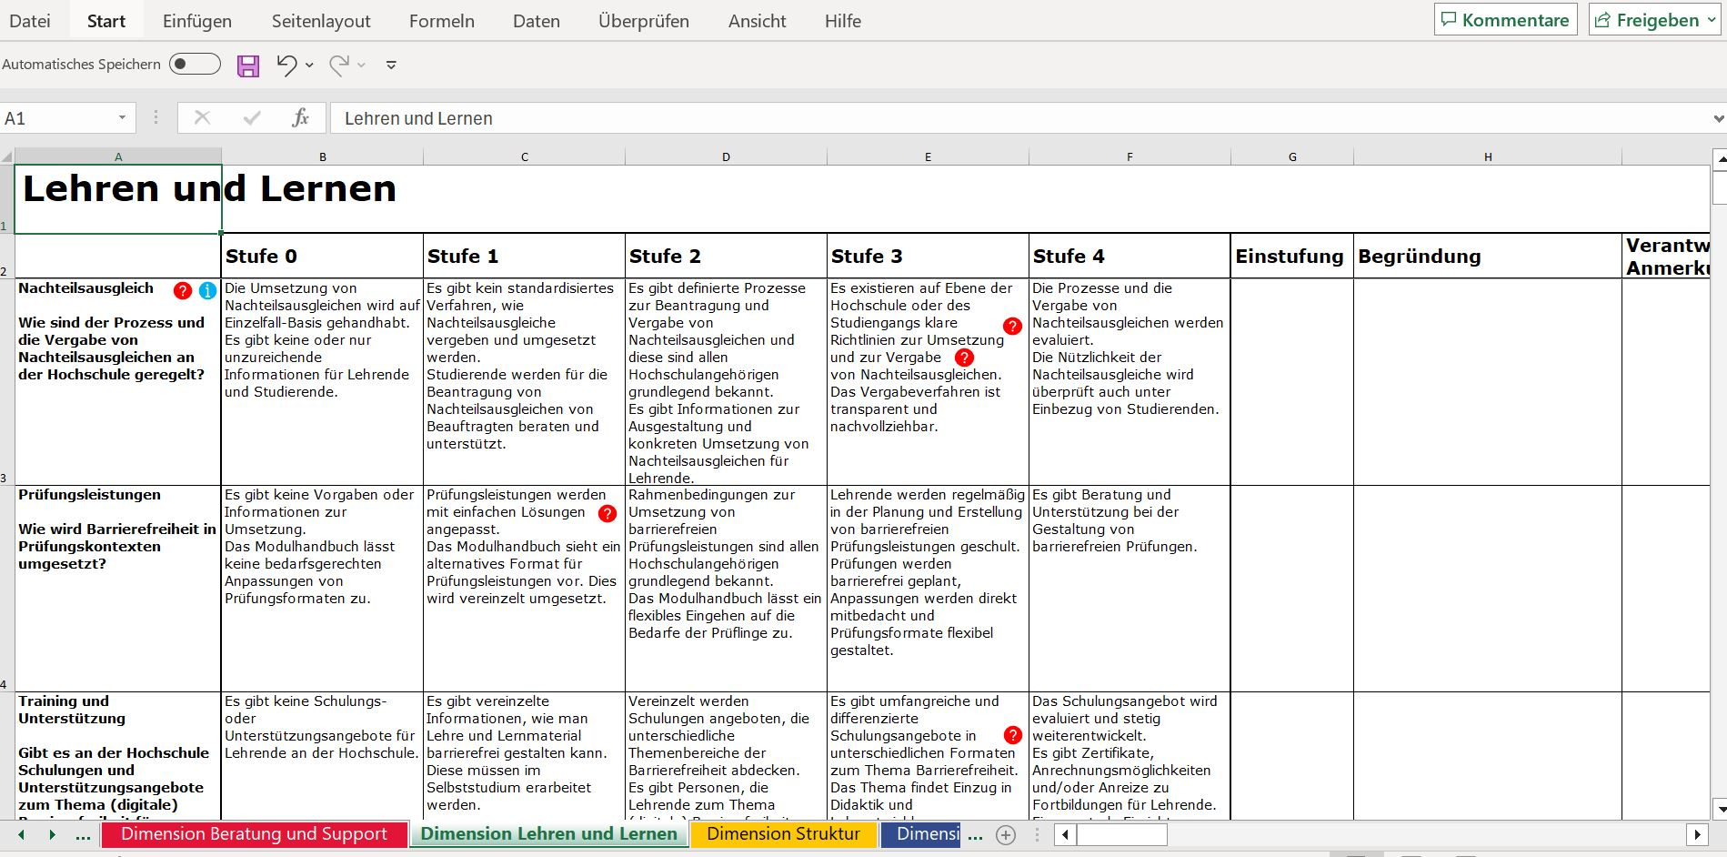
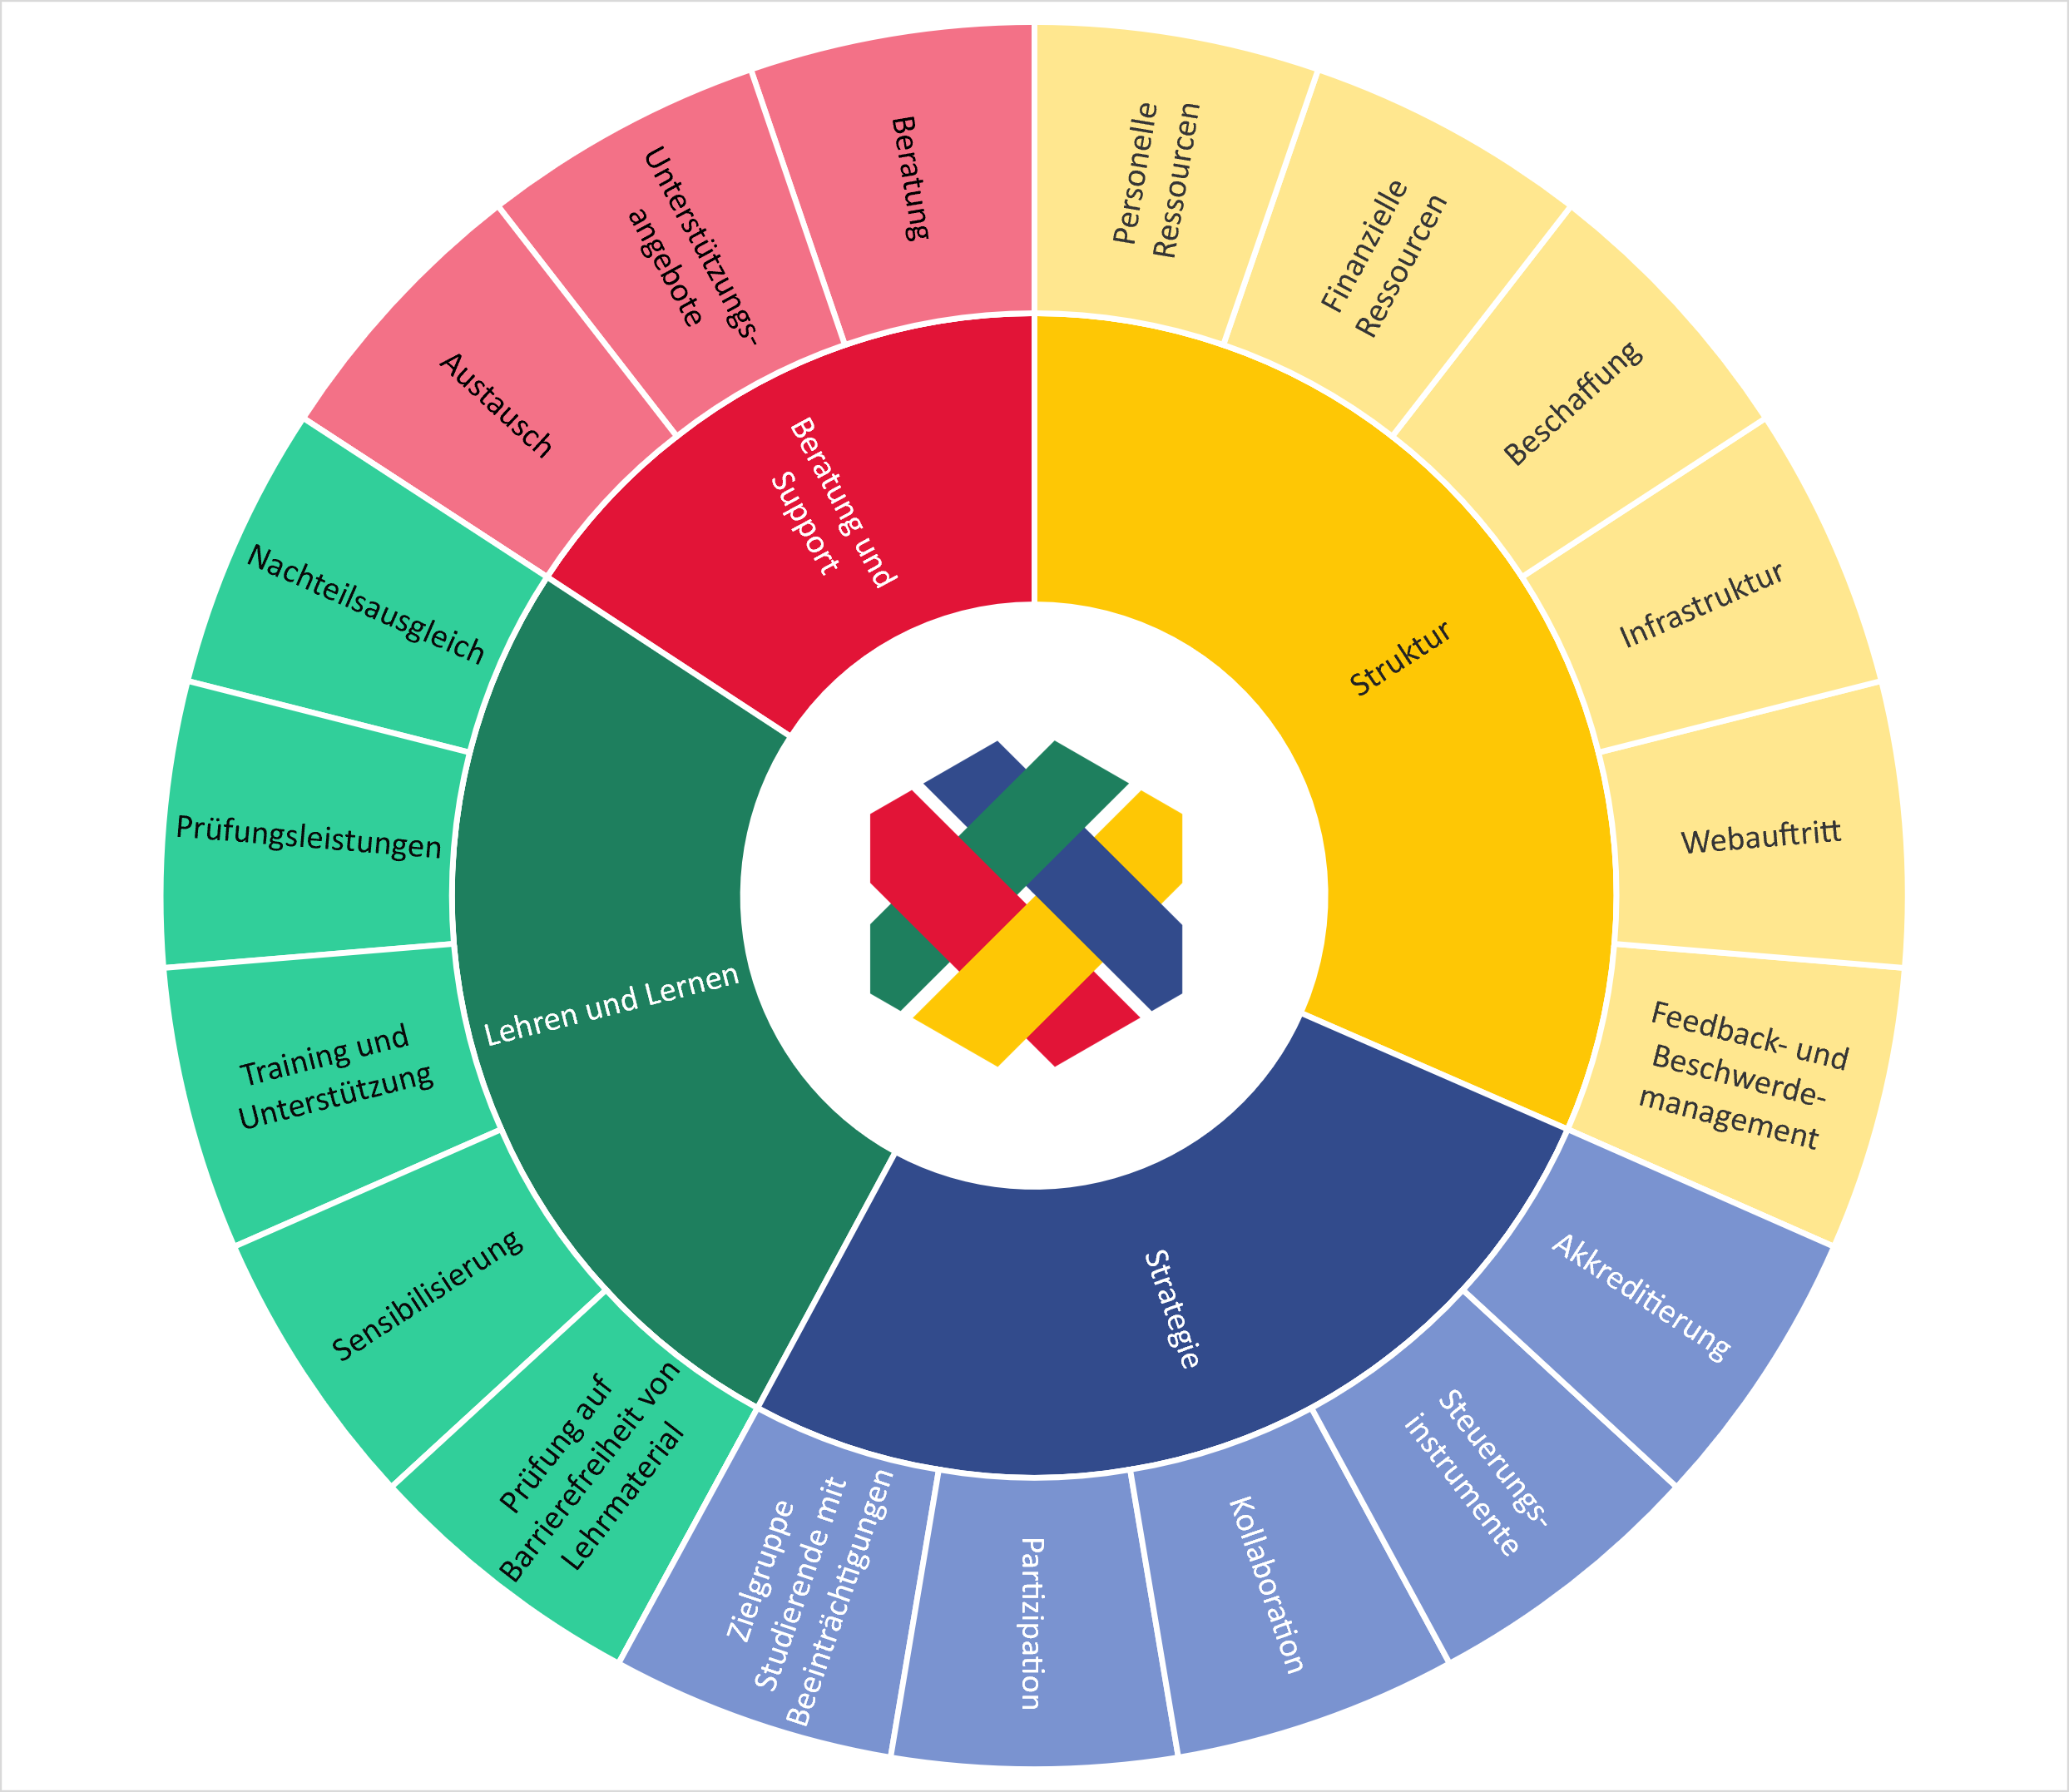
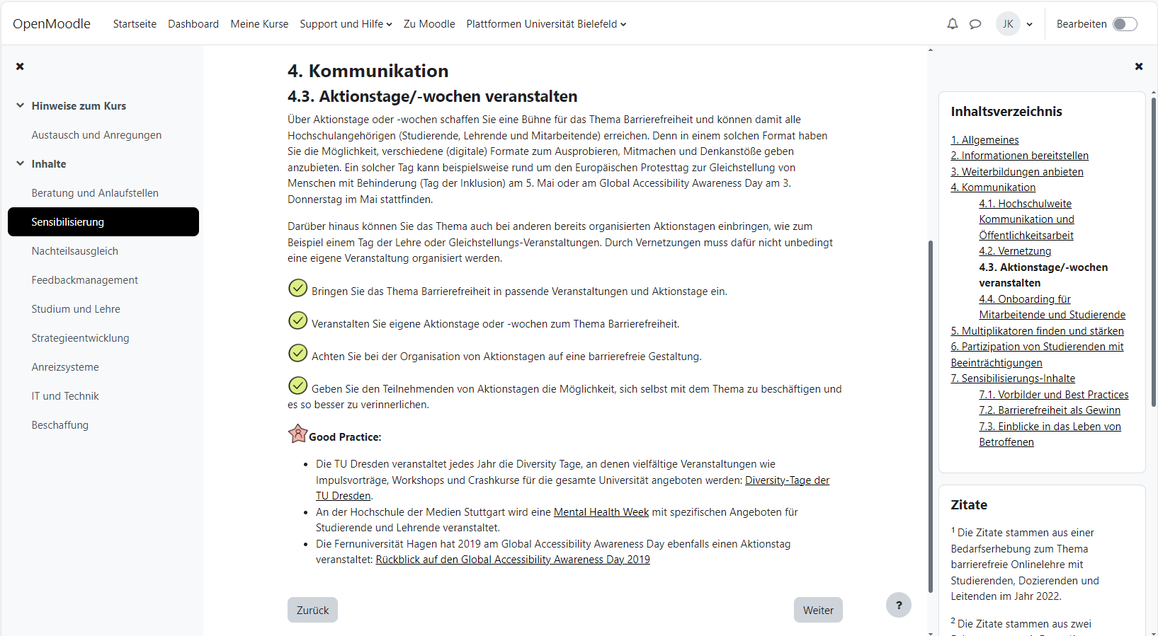
Inhalt des SHUFFLE-Rucksacks
Analyse-Tool
Ergebnis:
Ist-Zustand
Übersicht des
Reifegradmodells
Handlungs-empfehlungen

Slide 14
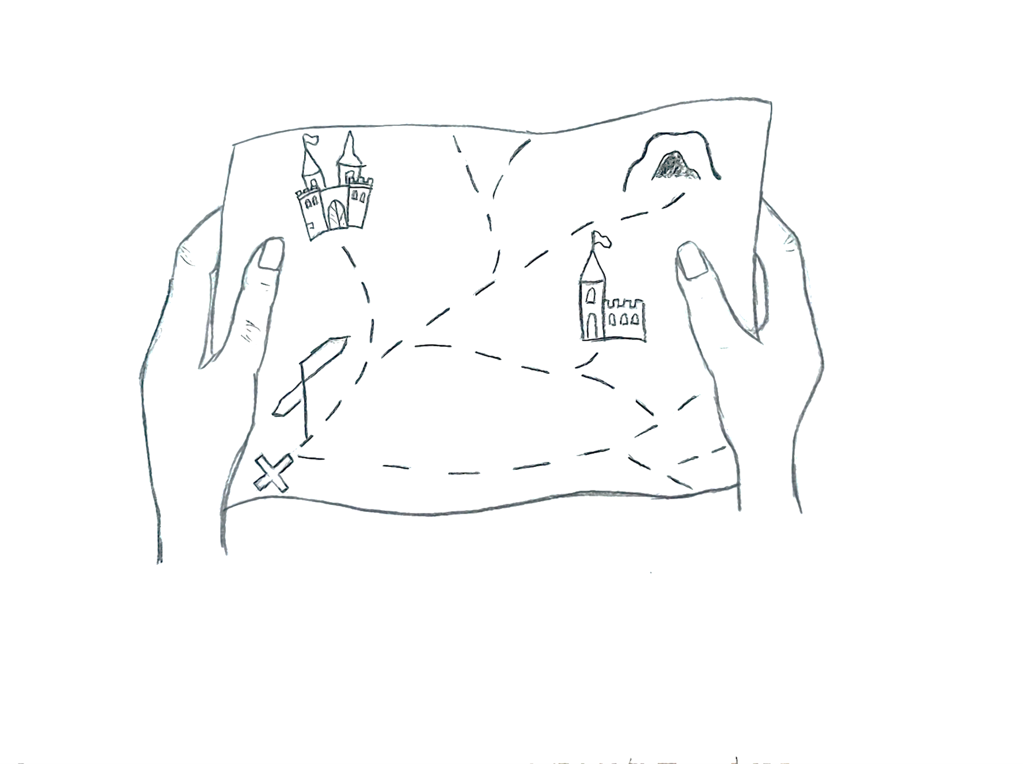
Übersicht des
Reifegradmodells
Dimensionen, Indikatoren und Reifegradstufen

Slide 15
Aufbau des Reifegradmodells
4 Dimensionen
19 Indikatoren
Eingeteilt in die an Hochschulen zentralen Handlungsfelder
Jede Dimension umfasst weitere Unterbereiche, in denen digitale Barrierefreiheit relevant ist („Indikatoren“)

Slide 16
Übersicht
4 Dimensionen:
  Beratung & Support
  Lehren & Lernen
  Strategie
  Struktur
19 Indikatoren

Slide 17
Anwendung des Reifegradmodells
Zu jedem der 19 Indikatoren wird eine Frage beantwortet
5 vorgegebene Antwortmöglichkeiten stehen für die Ausprägung der digitalen Barrierefreiheit für diesen Indikator
Erlangung einer bestimmten Stufe/“Reife“

Slide 18
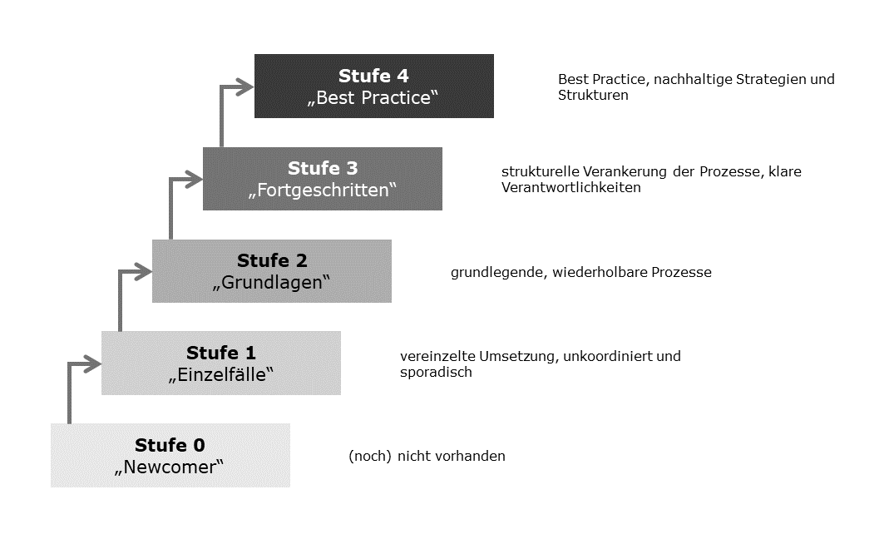
Reifegradstufen

Slide 19
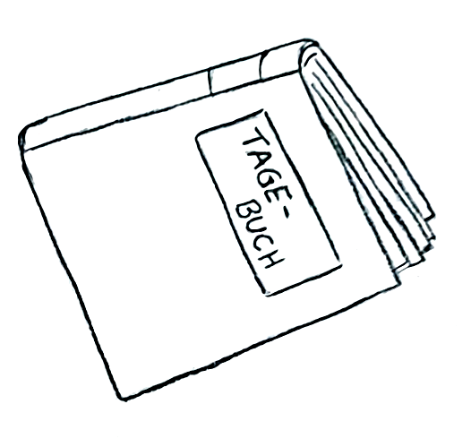
Analyse-Tool
Anwendungstool in Excel

Slide 20
Das Analyse-Tool als Excel-Tabelle

Slide 21
Anwendung
Wer?
Wie?
Verantwortliche Personen, Aufteilung der Bereiche möglich
je nach Hochschule unterschiedlich umsetzbar (Flexibilität)
Ausfüllen der Excel-Tabellenblätter durch jeweiliges Einordnen in die Stufen (0-4)
Geplant: Webanwendung für erleichtertes Handling
Und dann?

Slide 22

Ergebnis: Ist-Zustand
Netzdiagramm und weitere Schritte

Slide 23

Auswertung
Visualisierung durch Netzstruktur
„Ist-Stand“ schnell erkennbar, ebenso Veränderungen bei mehrfacher Anwendung
Ergebnis führt zu Handlungsempfehlungen
Handlungsempfehlungen entsprechend der Stufeneinteilung

Slide 24

Handlungs- empfehlungen
Handlungsschritte und Good-Practice-Beispiele

Slide 25
Sammlung – Digitale Barrierefreiheit an Hochschulen
Plattform für verschiedene Hochschulakteur*innen
Sammlung in einem OpenMoodle-Kurs
Einfache Navigation und Orientierung
9 Bücher zu verschiedenen Themen

Slide 26









Übersicht der Themen
Beratung und Anlaufstellen
Strategieentwicklung
Sensibilisierung
Anreizsysteme
Nachteilsausgleich
IT und Technik
Feedbackmanagement
Beschaffung
Studium und Lehre

Slide 27




Inhalt - Struktur
Handlungsempfehlungen
Kurze und konkrete Empfehlungen für nächste Schritte
Zusatzinformationen
z.B. Studienergebnisse, nützliches Wissen, Tipps
Zitate
Von Lehrenden, Leitenden und Studierenden
Von Expert*innen im Feld digitaler Barrierefreiheit
Good Practice
Beispiele aus der Praxis an Hochschulen
z.B. Leitfäden/Strategiepapiere, Beratungsangebote, etc.

Slide 28

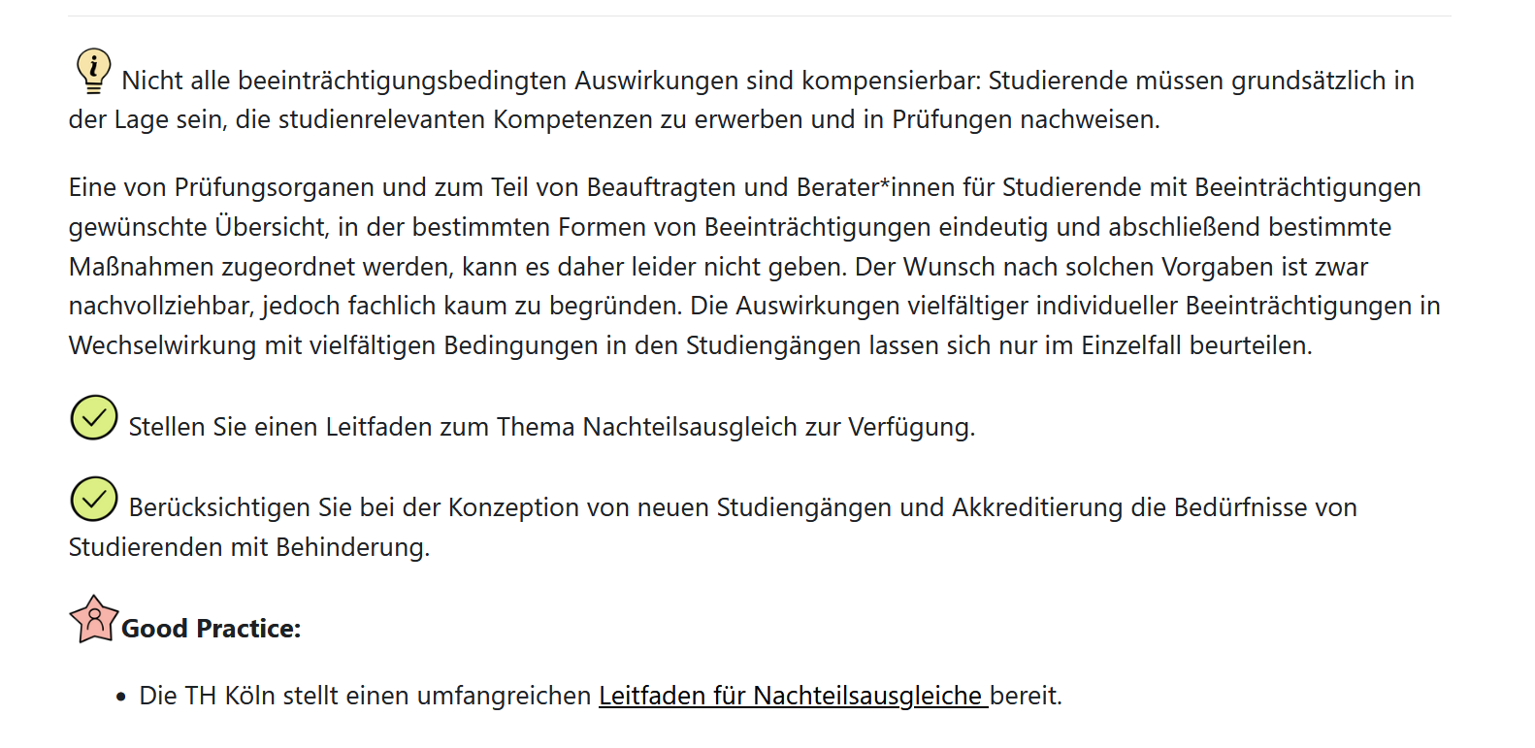
Aufbau

Slide 29
Aktueller Stand
Evaluationsphase

Slide 30
Evaluation
Analyse-Tool
Handlungsempfehlungen
Erste Pilotphase mit Pilothochschulen
Auftaktveranstaltung
Rückmeldung über
  Anwendungsszenarien an Hochschulen (Beteiligte, Vorgehen, Erfahrungen)
Anwendbarkeit des Reifegradmodells
Evaluation mit Personen, die im Thema Barrierefreiheit oder einem Amt relativ neu sind
Qualitative Interviews
  Aufbau und Struktur
  Themen und Inhalte

Slide 31



Offene Fragen?
Wie kann man das anwenden?
Können wir das auch haben?

Slide 32
Vielen Dank für Ihr Interesse!
Falls noch Fragen offengeblieben sind oder aufkommen:
Forschungsprojekt SHUFFLE
www.shuffle-projekt.de

